Slide 1



PIONIERBANK
PROJECT

Slide 2
INHOUDSTAFEL
01
02
03
04
Team + opdracht
Analyse Fase
Github
Tools
05
06
07
08
Design fase
Eindpunten
Database
Reflectie

Slide 3
TEAM

Slide 4

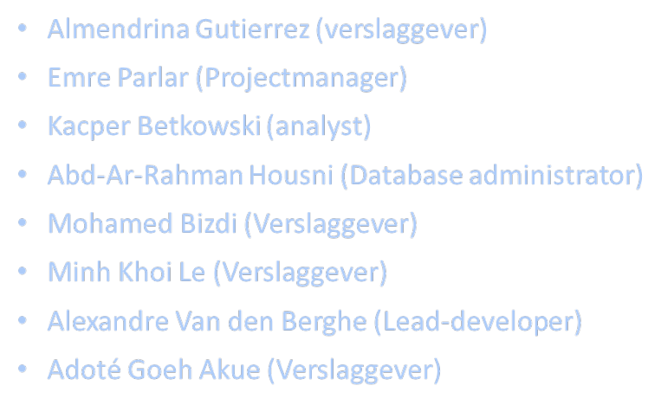
Pionierbank
Team

Slide 5
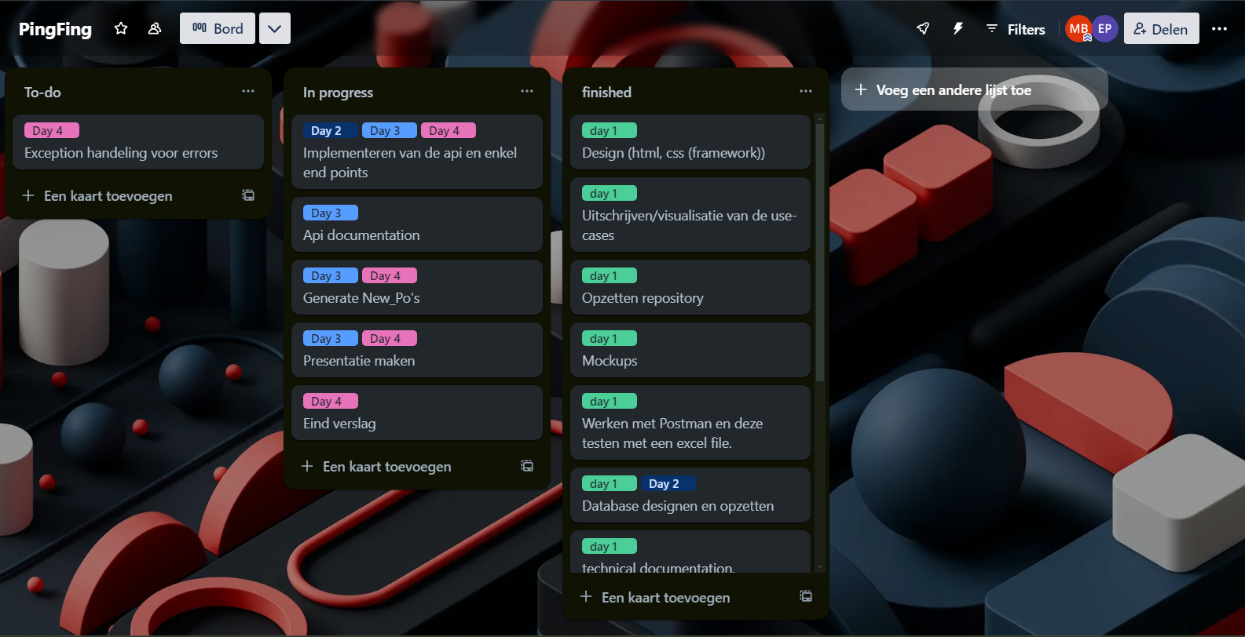
TRELLO

Slide 6






OPDRACHT
1
DAG
Analyse van de case
Repository
Project management
Postman
Design + building
2
DAG
API endpoints design
Random PO’s
Start, create, test en Documentation API
3
DAG
API implementation en testing
Api online
building the GUI
4
DAG
Error list code
validation en exception handling
building the GUI
Fix bug

Slide 7
Analyse fase

Slide 8
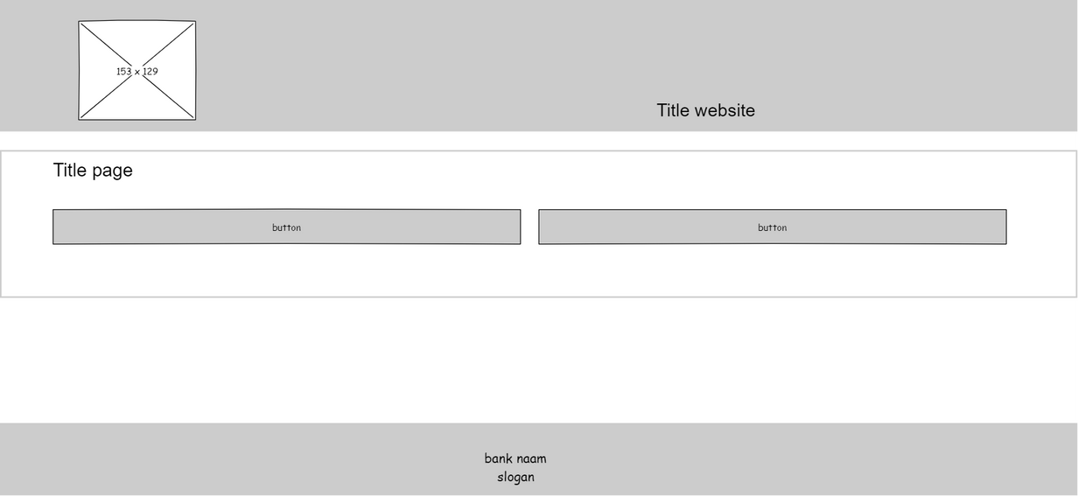
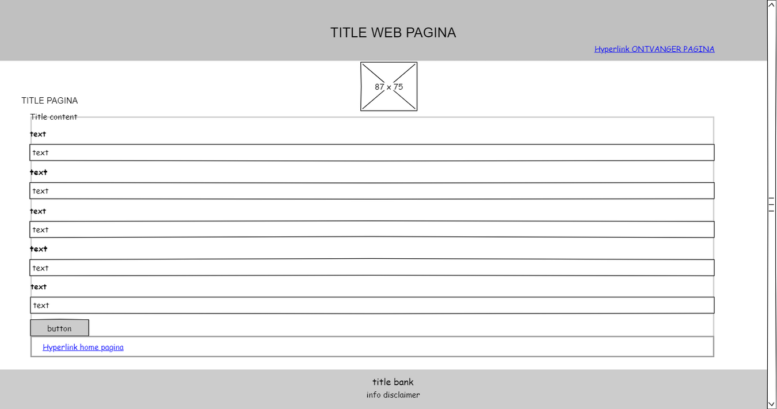
MOCKUPS EERSTE VERSIE
Opdracht fout begrepen
Klanten interface

Slide 9
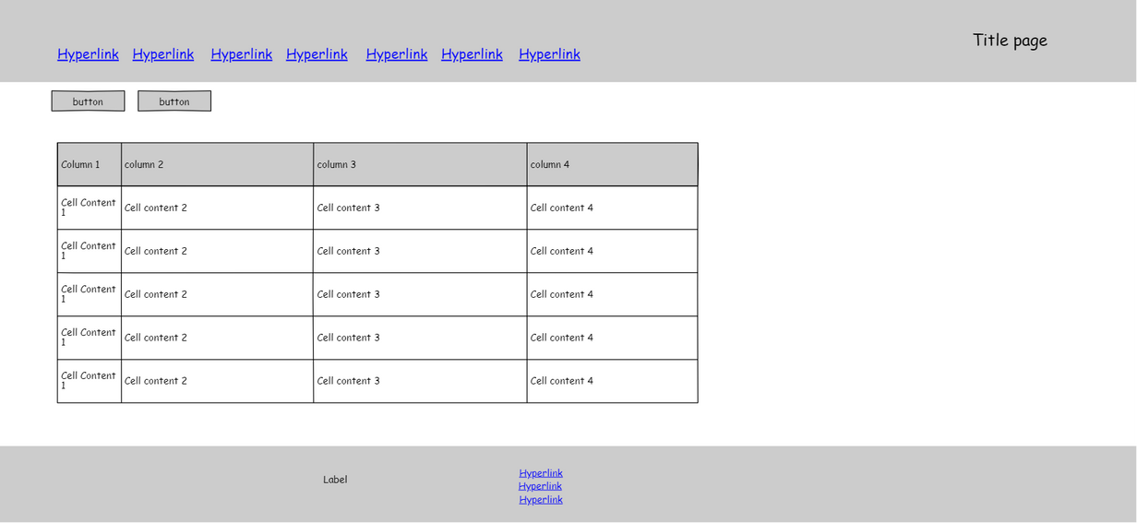
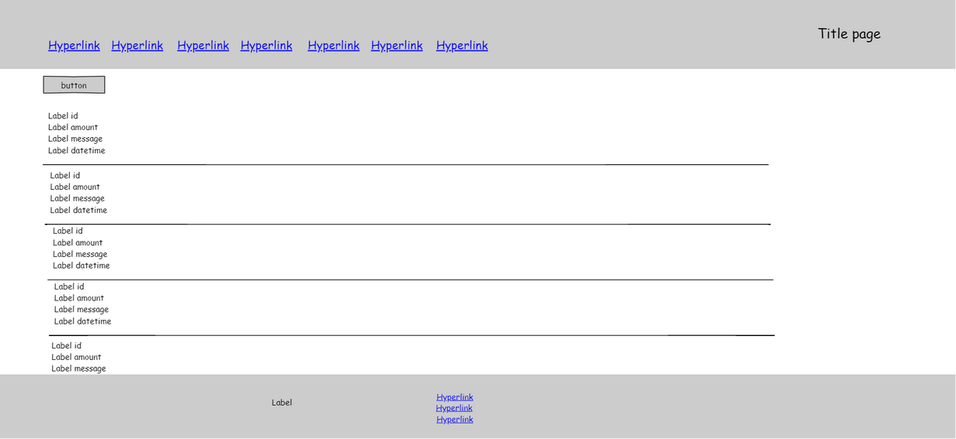
MOCKUPS TWEEDE VERSIE
Mockup na uitleg van Rogier
Medewerker interface

Slide 10
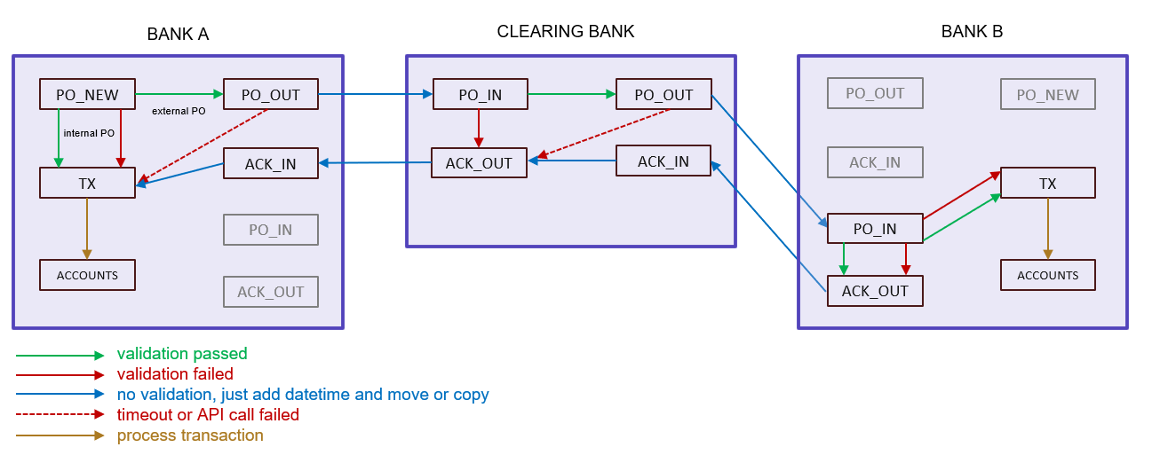
PROCESS

Slide 11
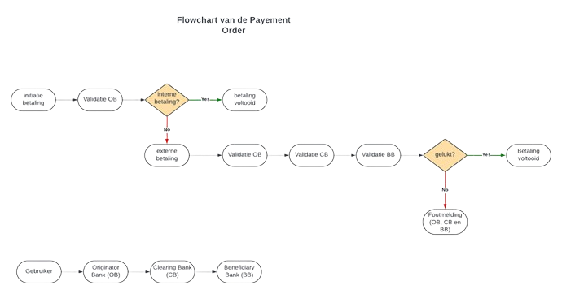
FLOWCHART

Slide 12
Github

Slide 13
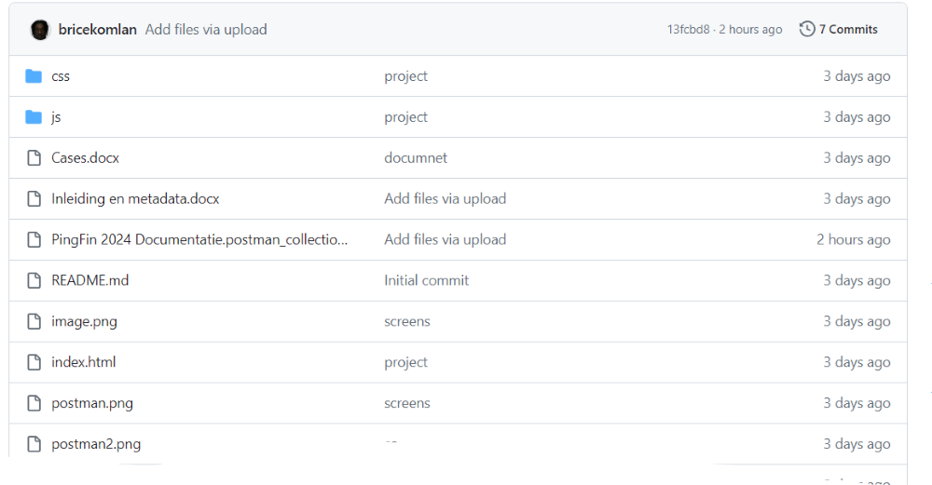

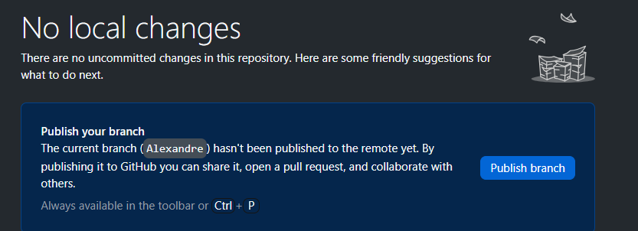
Respo met de group
Branch
Pull
Live Share

Slide 14
Tools

Slide 15

Tools
Combel
Online, PhpMyAdmin
Verslagen
Word
Postman
API, documentation
planning,
project management
Trello
VisualCode
Html, Css, Framework
Mockups
Pencil
Discord
Communciatie
Testen van API
Excel
LucidChart
Flowchart

Slide 16
Design fase

Slide 17
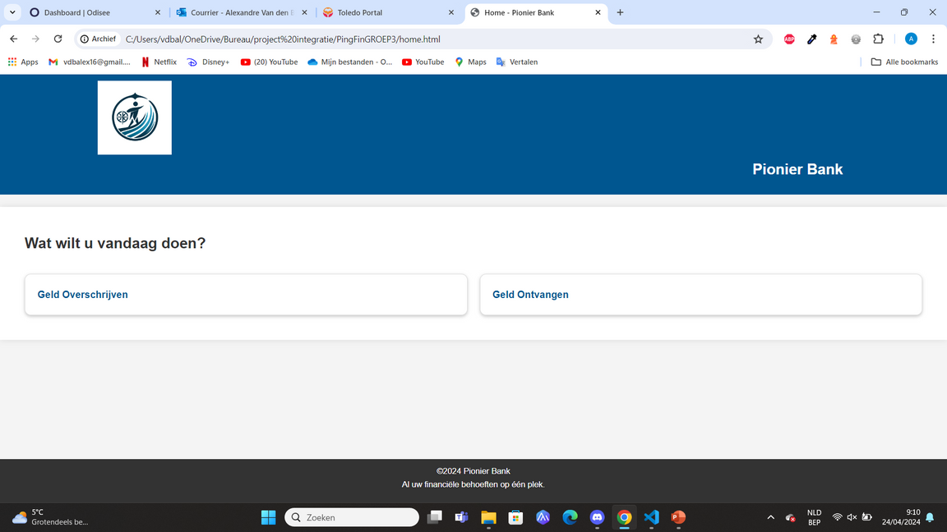
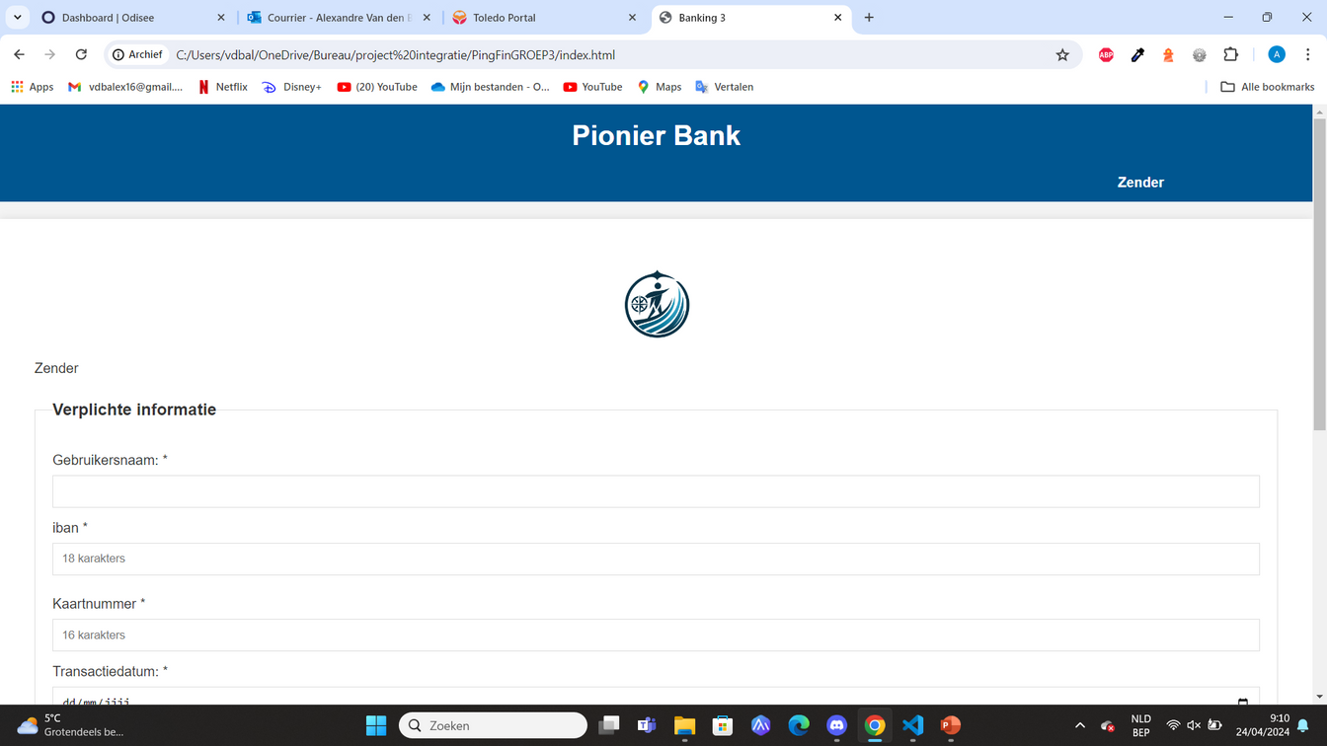
WEBSITE EERSTE VERSIE

Slide 18
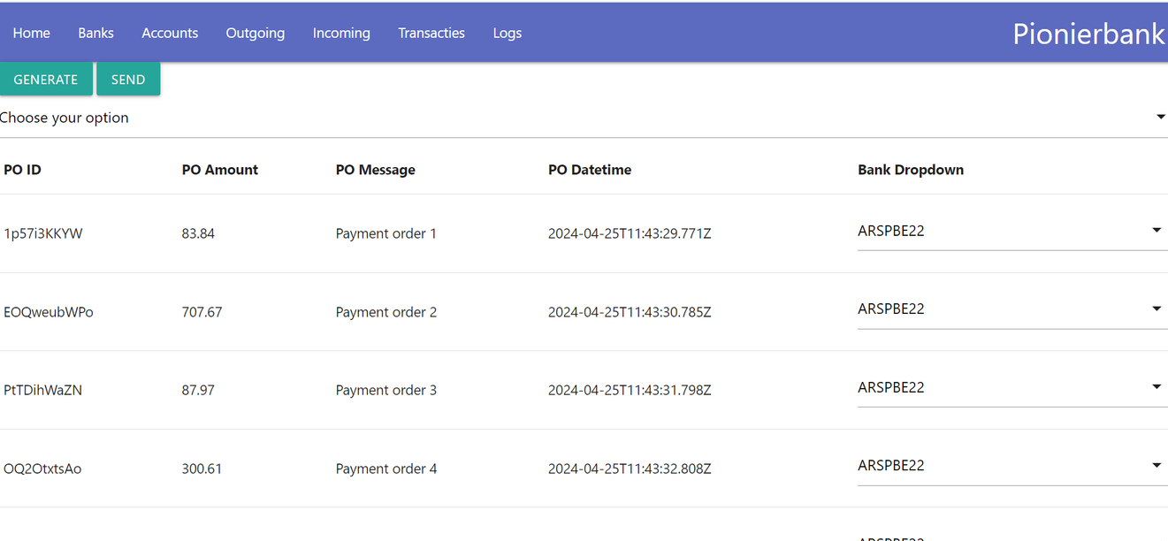
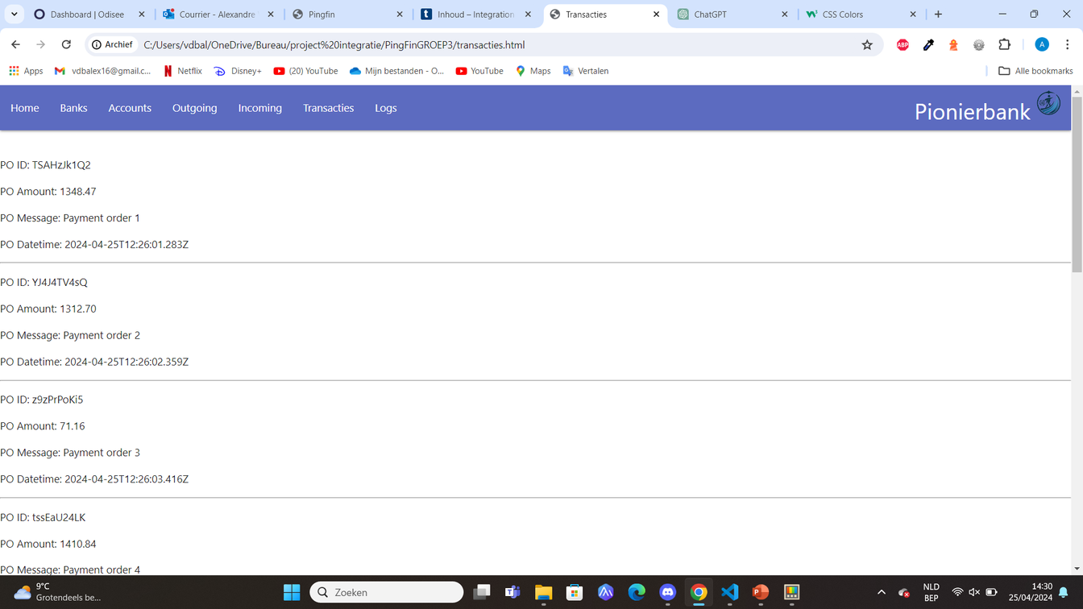
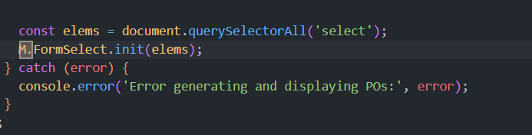
WEBSITE TWEEDE VERSIE

Slide 19
Api

Slide 20


Slide 21
Eindpunten

Slide 22




API
API Endpoints
Po’s random
API documentation
url, POST or GET, headers, expected get parameters
Javascript
Generate random PO's
Javascript
Postman documentation

Slide 23
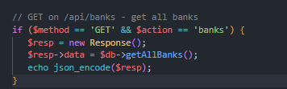
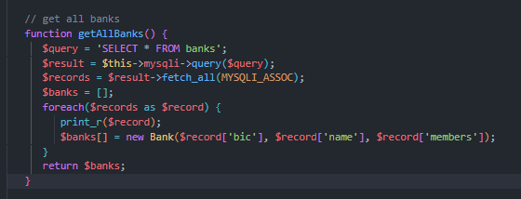
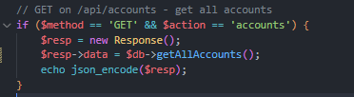
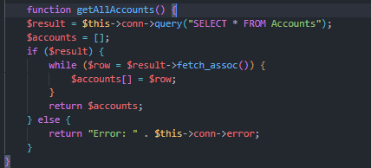

Slide 24
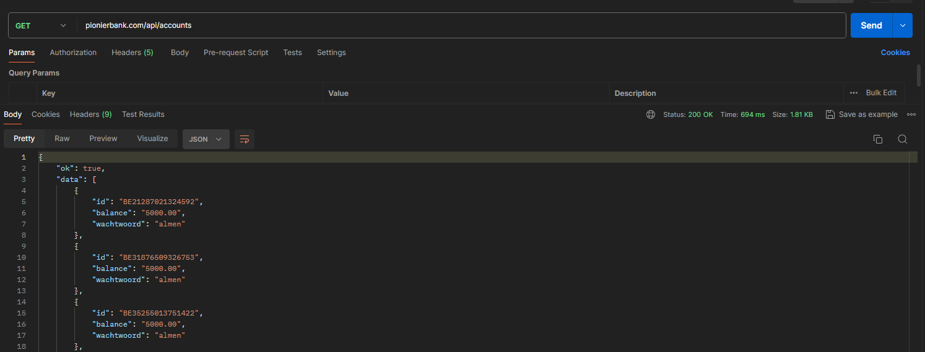
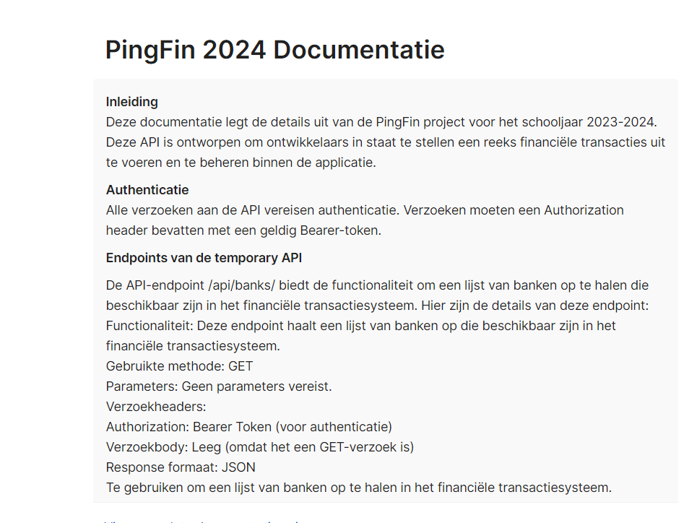
POSTMAN

Slide 25
Database

Slide 26
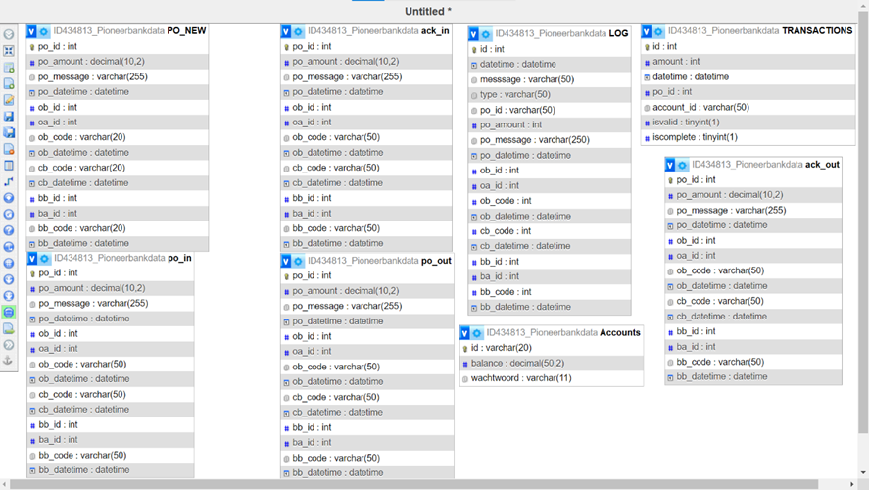
DATABANK

Slide 27

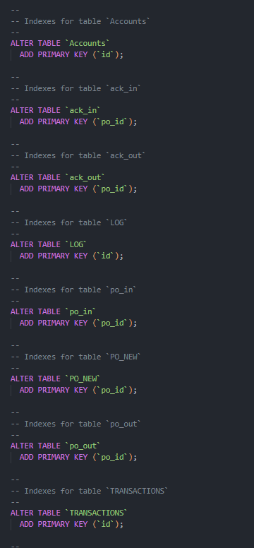
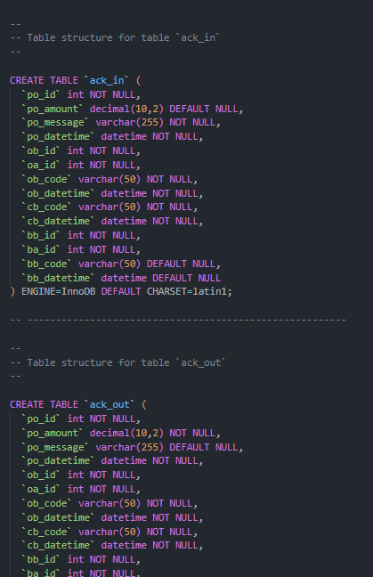
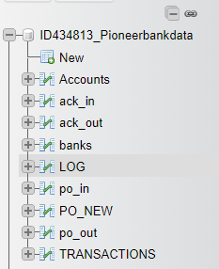

Slide 28
Demo

Slide 29
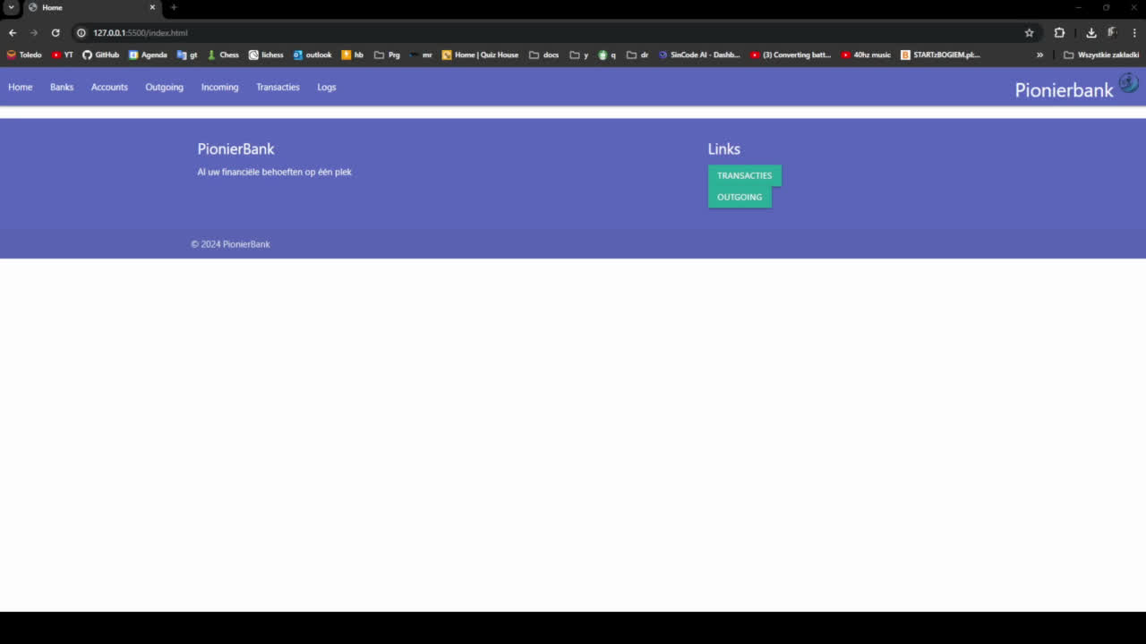

Slide 30
Reflectie

Slide 31
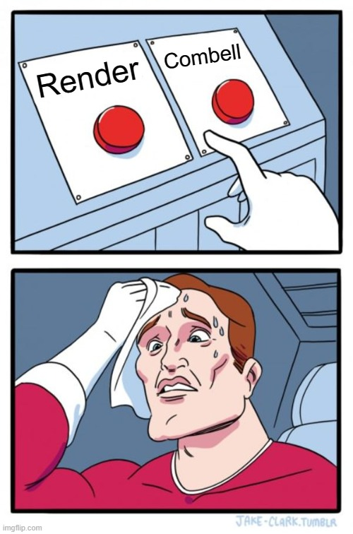
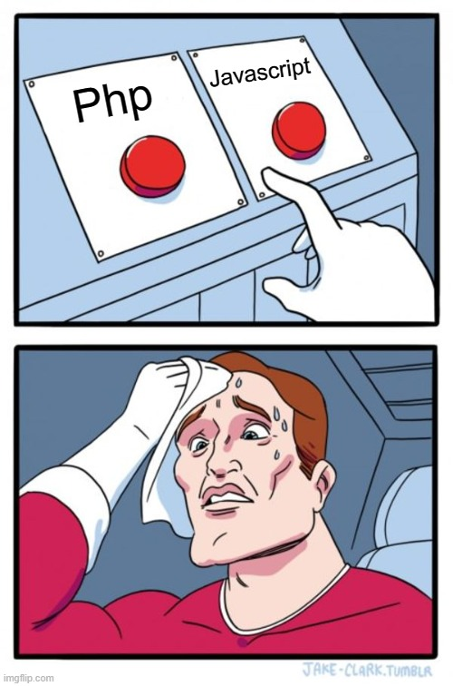
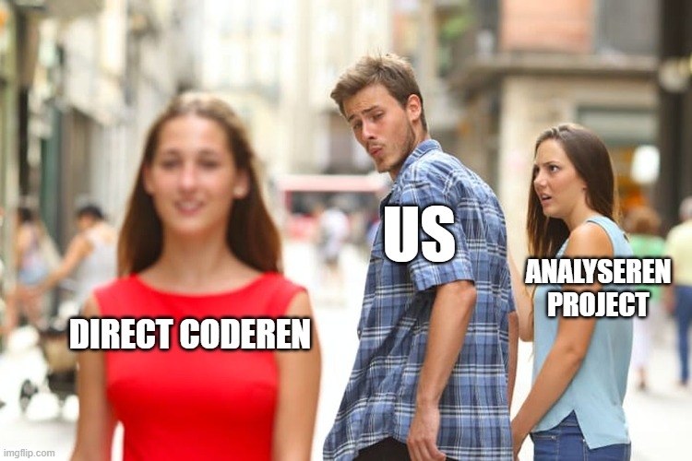
Problemen

Slide 32

TEAM REFLECTIE
Wat ging goed ?
Wat ging slecht ?
Wat hebben we bijgeleerd ?
Hoe zouden we het volgende keer aanpakken?

Slide 33

Pionier
Bank
Einde
...................................................................................

